Slide 1

인생은
영화처럼
영화 조회 프로그램
작성자 : 황창식

Slide 2





목 차
프로그램 소개
코드 소개
구현 화면
테스트 케이스

Slide 3

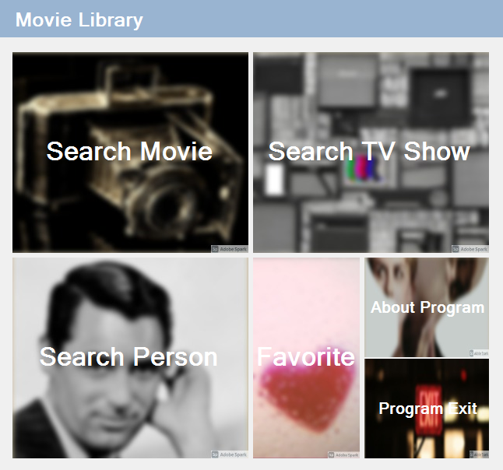
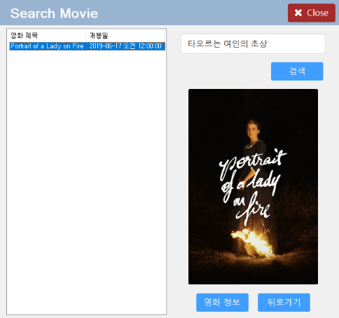
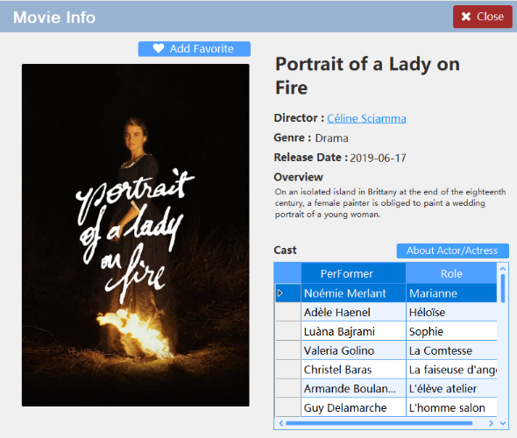
프로그램 소개
개요
API를 활용하여 영화나 TV시리즈와 관련된 정보들을 더욱 간편하게 얻을 수 있게 하고, 즐겨 찾기로 등록하여 본인이 좋아하는 작품들을 편히 찾아볼 수 있게 디자인 했습니다.

Slide 4
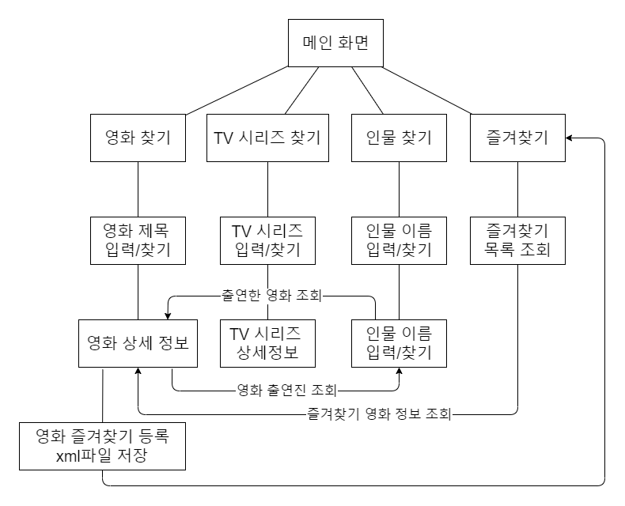
프로그램 소개
순서도
영화나 TV시리즈, 인물의 각 정보를 검색하고, 검색결과에서 서로서로 유동적으로 정보 조회가 가능하게 설계했습니다.

Slide 5

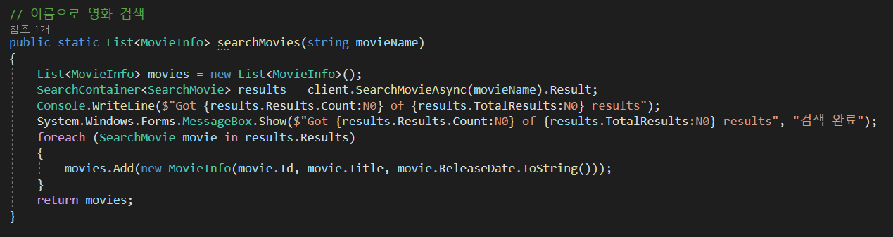
코드 소개
영화 찾기 API
영화 이름을 영어나 한글로 입력 받아, 동일하거나 입력 받은 문자를 포함한 영화들을 모두 List에 담아 반환해준다.

Slide 6
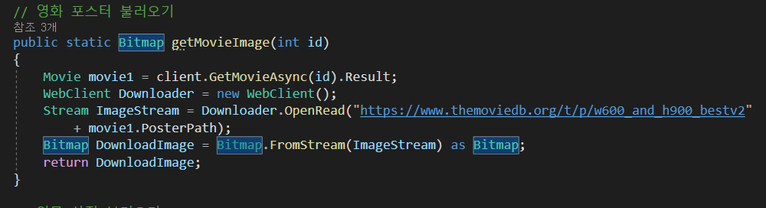
코드 소개
영화 포스터 API
선택한 영화의 id값을 받아 영화 객체를 생성하고
영화 객체의 PosterPath값을 활용하여 이미지를 불러온다.

Slide 7
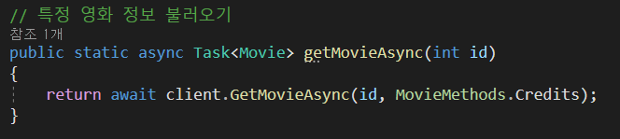
코드 소개
영화 정보 API
선택한 영화의 id값을 받아 영화 객체를 생성하여 객체를
반환해준다. (Task 비동기 프로그래밍 사용)

Slide 8
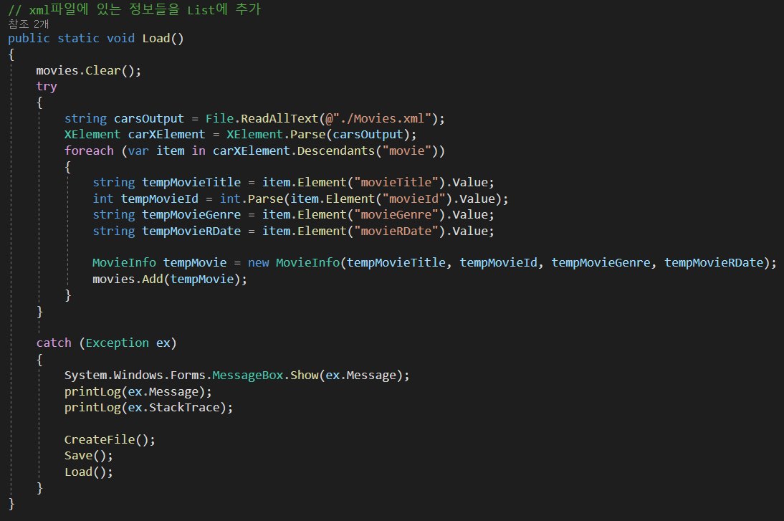
코드 소개
Xml파일 불러오기
임의의 List에 xml파일의 정보들을 저장하여 사용한다.

Slide 9
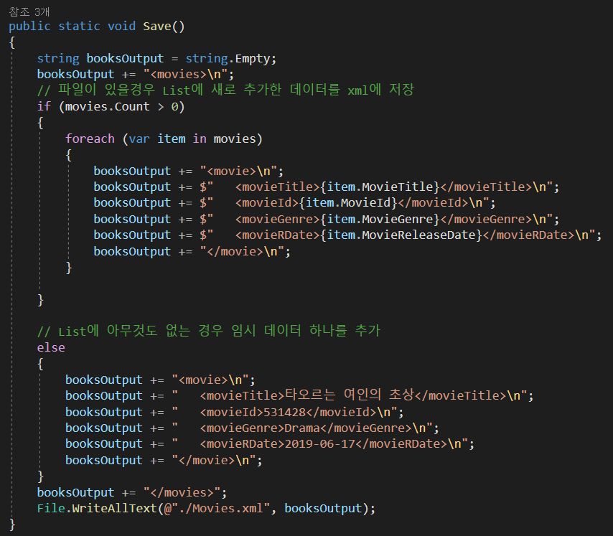
코드 소개
Xml파일 저장하기
List에 들어있는 정보들을 Xml파일 텍스트로 저장한다.

Slide 10
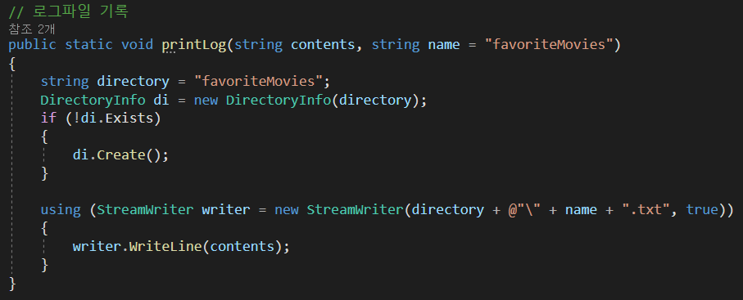
코드 소개
Xml파일 저장하기
유용하게 쓸 수 있는 로그파일을 생성하고 로그를 저장한다.

Slide 11

구현 화면
검색 화면
찾을 제목을 입력하고 검색하여 정보를 찾고, ListView에서 선택한 정보의 상세정보 보기를 선택하여 영화 정보 창으로 들어간다.

Slide 12
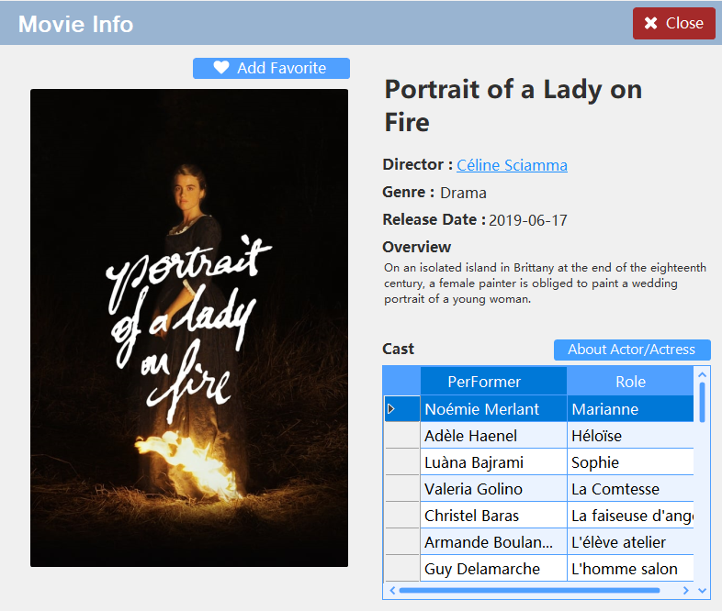
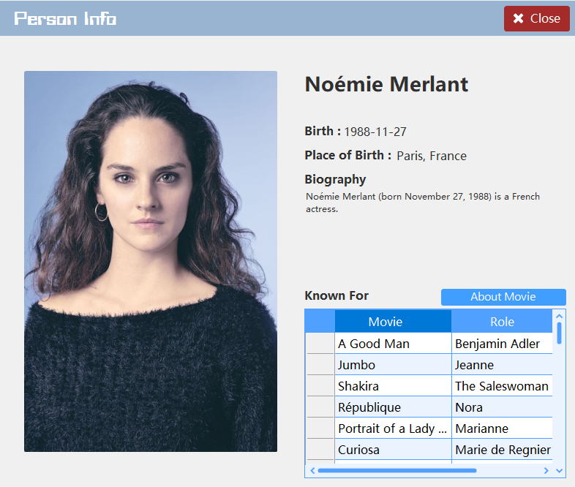
구현 화면
영화 정보 화면
영화 상세 정보들이 표시되며, 인물 정보로 바로 접속 가능하고, 즐겨 찾기 추가가 가능하다.

Slide 13
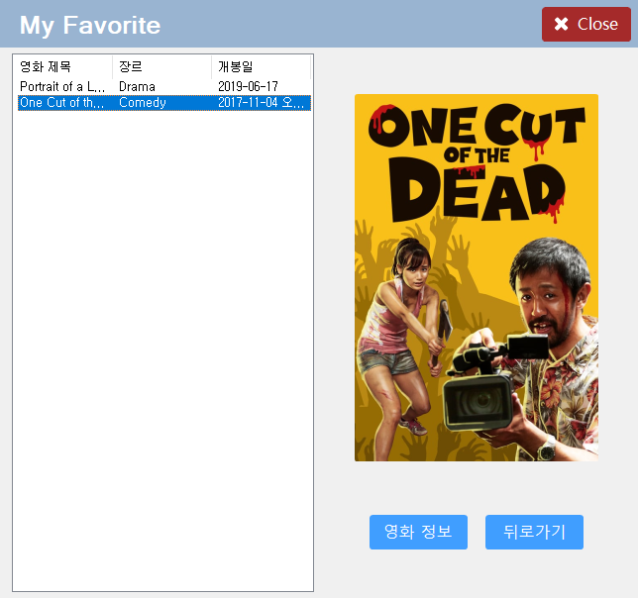
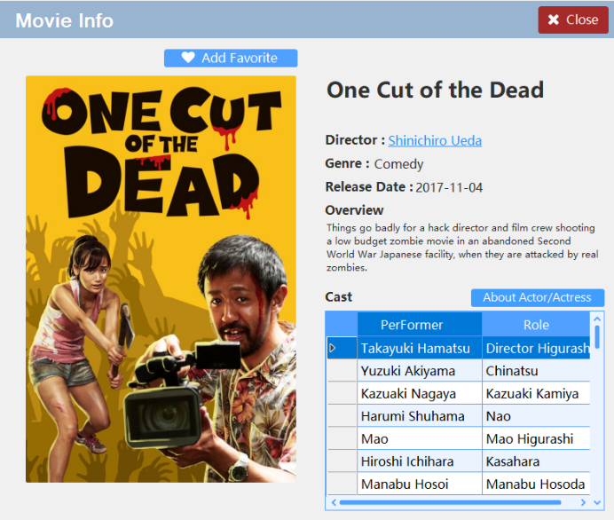
구현 화면
즐겨 찾기 화면
즐겨 찾기에 추가한 영화들이 표시되며, 해당 영화 정보 조회가 가능하다.

Slide 14

테스트 케이스
분류 | 조건 | 결과
API 접속 | API에 접속하여 정보를 불러올 수 있습니까? | O
영화검색 | 영화를 검색하고, 포스터를 불러옵니까? | O
정보 연동 | 영화 상세정보에서 인물 상세정보를 불러옵니까? | O
즐겨 찾기 | 즐겨 찾기 버튼을 눌러 xml파일에 저장 가능합니까 | O
즐겨 찾기 정보 | 즐겨 찾기 한 영화들을 제대로 불러옵니까? | O
 | 즐겨 찾기 한 영화들의 상세 정보를 불러옵니까? | O

Slide 15
감사합니다

